Slide 1
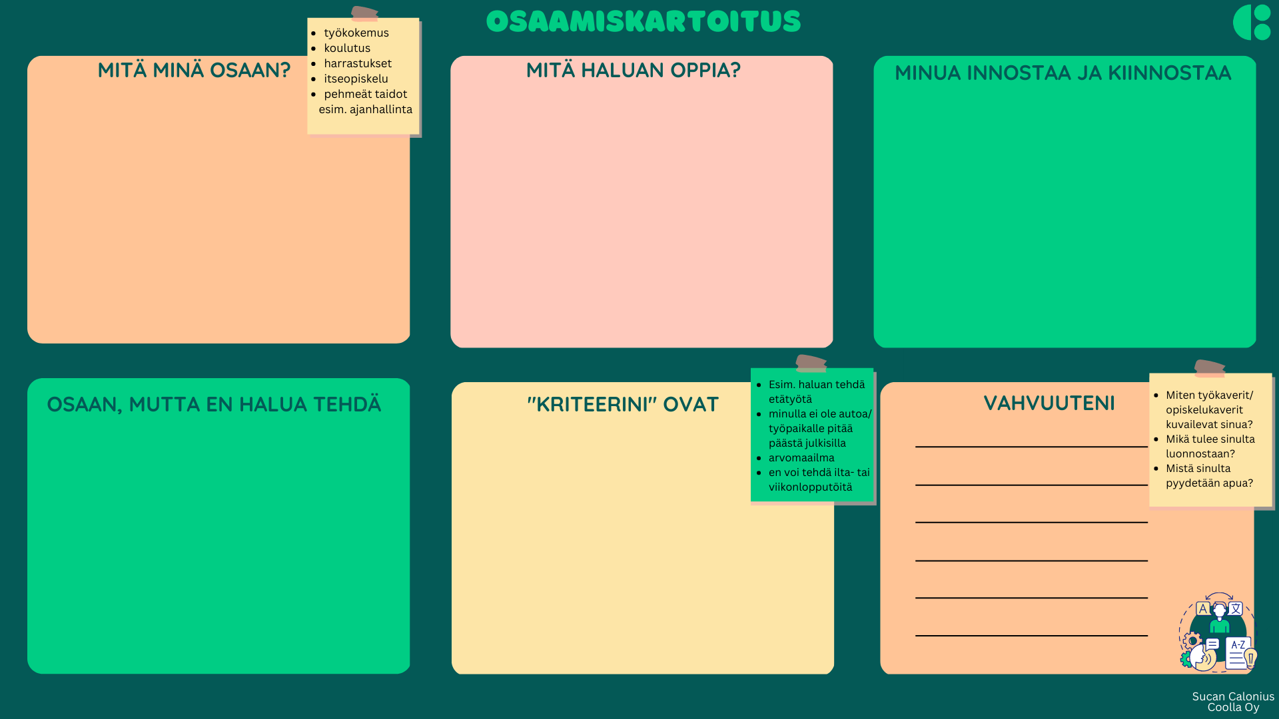
Kirjoita tähän...
Kirjoita tähän...
Kirjoita tähän...​​
Kirjoita tähän...​​
Kirjoita tähän...​​
Kirjoita tähän...​​
Kirjoita tähän...​​
Kirjoita tähän...​​
Kirjoita tähän...​​
Kirjoita tähän...​​
Kirjoita tähän...​​

